Slide 1
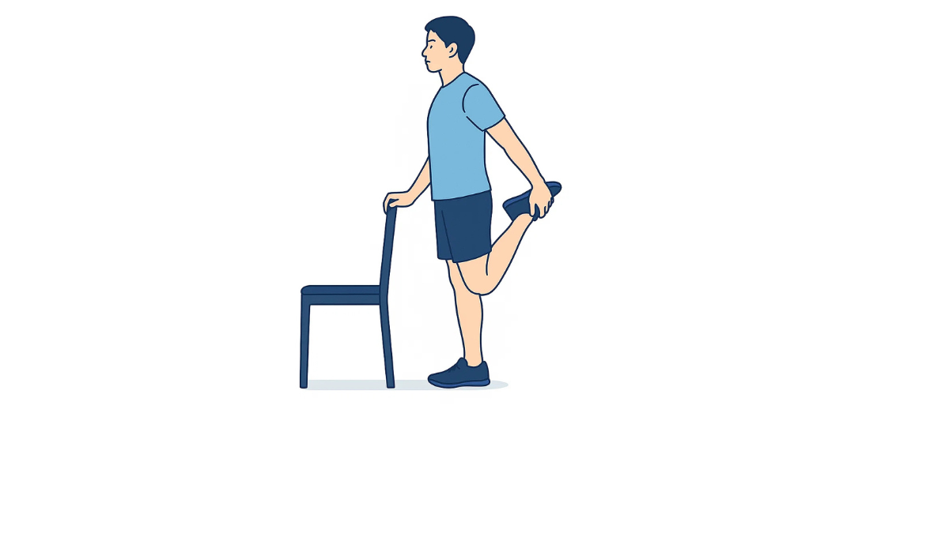
10秒×2セット
・動きにくいイスを把持して転倒しないように注意しましょう。
・太ももの前側の筋肉が伸びるように意識して行いましょう。

